Slide 1
Je eigen expressie
Les 2

Slide 2
Programma Intervisie Opdracht collage Opdracht interviewvragen Huiswerk

Slide 3
Intervisie
Hoe kijk je terug op je ik-boek en fotocollage?
Wil je iets delen met je klasgenoten?
Als je dit nu opnieuw zou maken, zou je het dan heel anders gemaakt hebben of juist niet? En waarom?
Wat zou het doel zijn geweest van deze opdrachten?
Wat vond je van deze opdrachten? Zou je dit kunnen inzetten bij cliënten?

Slide 4
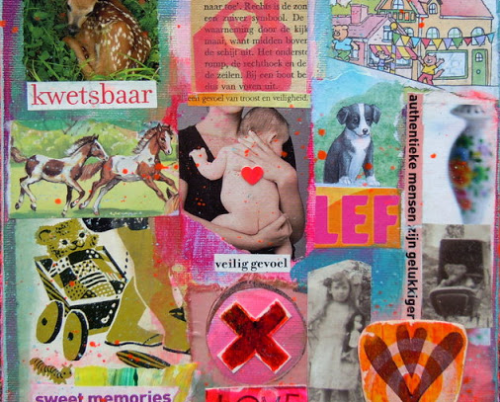
Opdracht collage
Maak een collage over waar je nu staat als persoonlijk begeleider en laat hierin terugkomen wat het grootste verschil is met je ik-boek en fotocollage.

Slide 5
Opdracht interviewvragen
Maak interviewvragen over jezelf voor bijvoorbeeld je ouders, vriend, vriendin, stagebegeleider of zelfs een cliënt.
Wat wil je van hen weten over jezelf?
Leg in deze vragen de nadruk op hoe zij jouw groei als MZ-er/SW-er hebben gezien.

Slide 6
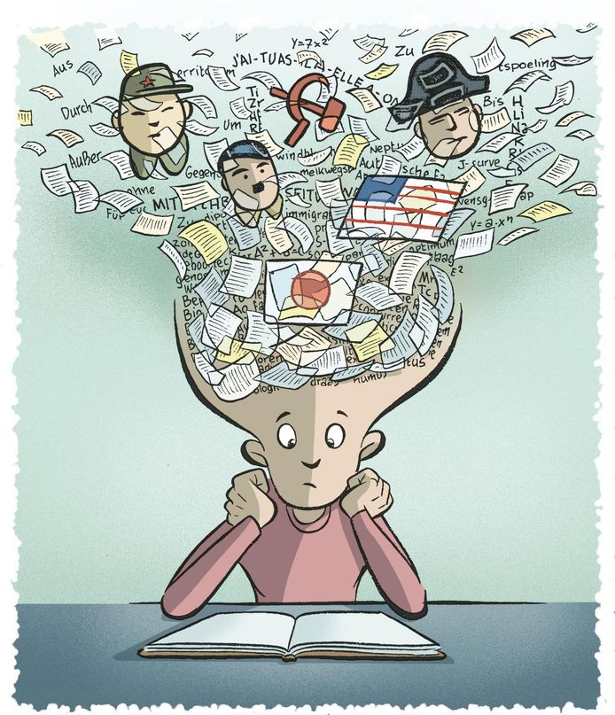
Afronding
Huiswerk: Neem de interviews af bij 2 personen en maak hier een verslagje van.
Hebben jullie nog vragen?

